Slide 1
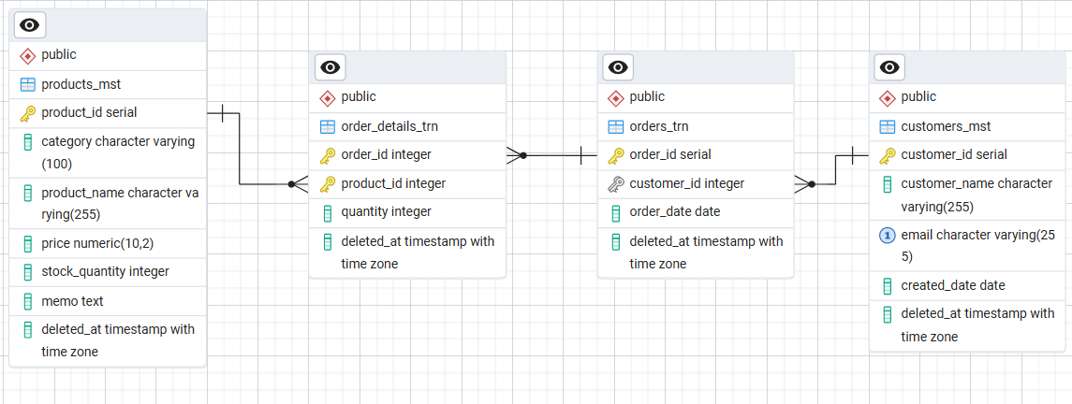
ER図（Entity Relationship Diagram）
ER図とは、「データベース設計（データモデリング）で使う設計手法」。
エンティティ
リレーションシップ
カーディナリティ
アトリビュート
エンティティ・・・テーブルのこと。
アトリビュート・・・カラム（属性）のこと。pkやfkも表現する。
リレーションシップ・・・テーブル同士の関連。
カーディナリティ（多重度）・・・「１対１」「１対多」「多対多」など、リレーションシップの詳細を表現。

Slide 2
カーディナリティ
基本：
組み合わせ：
0
0または1
1
0以上
多
1以上

